Slide 1


Slide 2



Slide 3


Slide 4

«В коробке с карандашами»

Slide 5

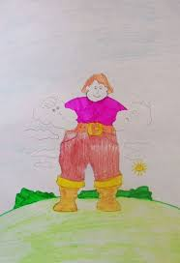
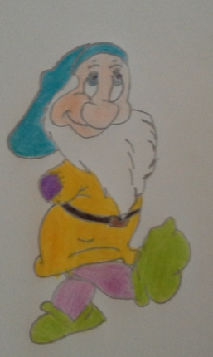

Slide 6
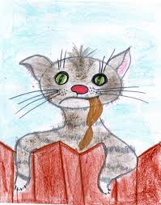

Slide 7
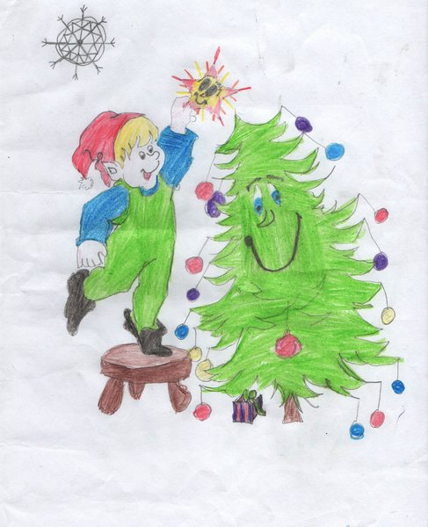

Slide 8

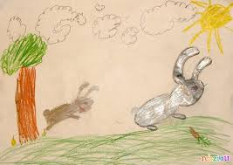

Slide 9
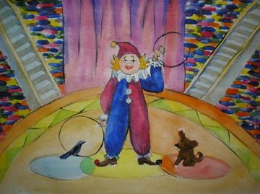

Slide 10


Slide 11
В ролях:
Девочки: Галочкина Маша, Андреянова Варя
Карандаши: Дмитриенко Лера, Геращенко Олеся, Козак Оксана,
Федулова Есения, Яфаркина Настя
Гномы: Фоломеева Лера, Хайкин Рома
Великан: Липин Матвей
Кот: Сарычева Света
Елка: Лычнов Артем
Заяц: Козлов Данил
Мишка: Булгаков Вова
Клоун: Ларина Лиза

Slide 12

КОНЕЦ

